Slide 1

Infrastructure IT pour une clinique
Aziz BENYAMINA & Ayyoub BELHASSEN & P.LUCAS OBA

Slide 2
Sommaire
1. Contexte du projet
Comment le projet s’intègre dans le contexte
Comment l’intégrer
Difficultés rencontrées
Gestion de projet
Conclusion

Slide 3

1. Contexte du Projet

Slide 4

Pourquoi ce projet ?

Slide 5

Comment le projet s’intègre ?

Slide 6



Une messagerie simple et sécurisée

Slide 7
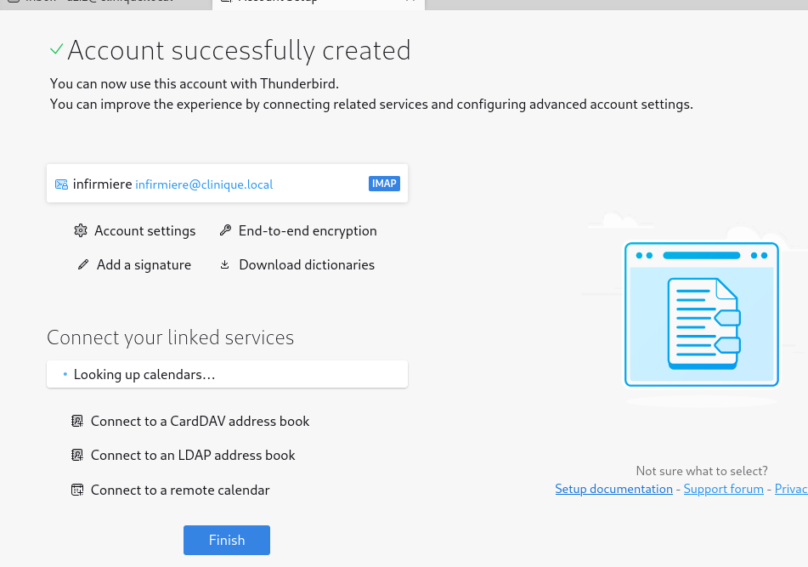
Création de Boîte mail

Slide 8

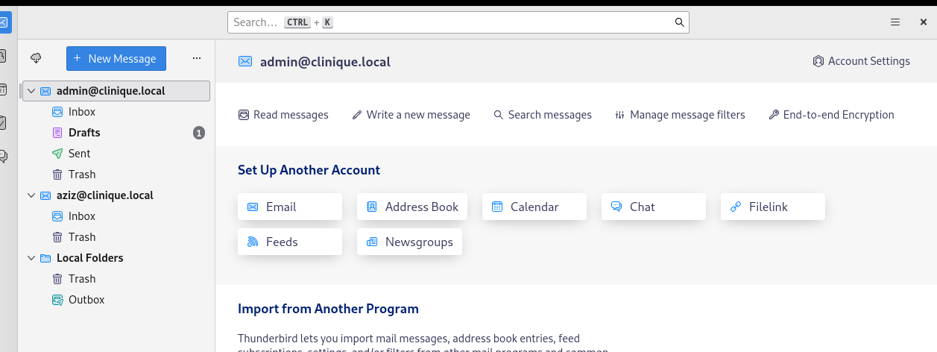
Interface Graphique

Slide 9
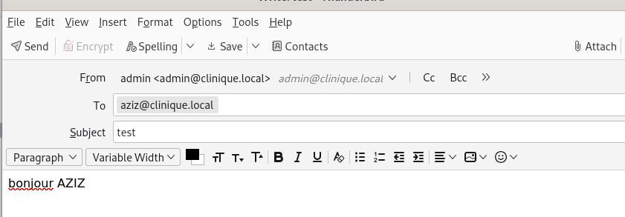
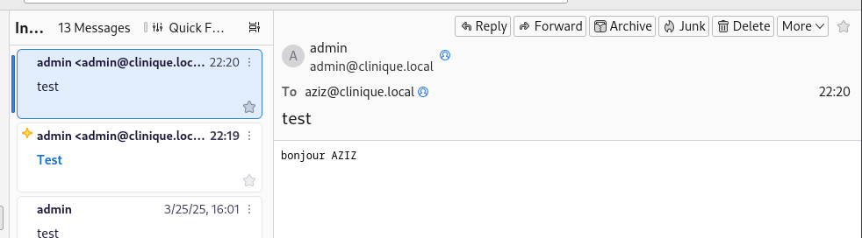
Test
Envoyer Un mail
aziz@clinique.local
Mail reçu

Slide 10

Système de gestion des accès personnalisés

Slide 11
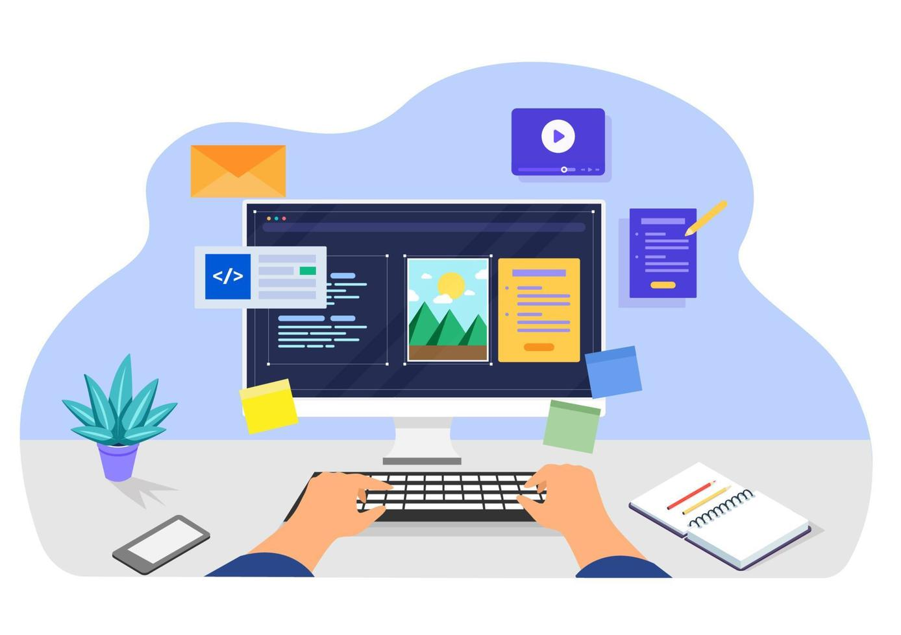
Un site web pour la clinique

Slide 12
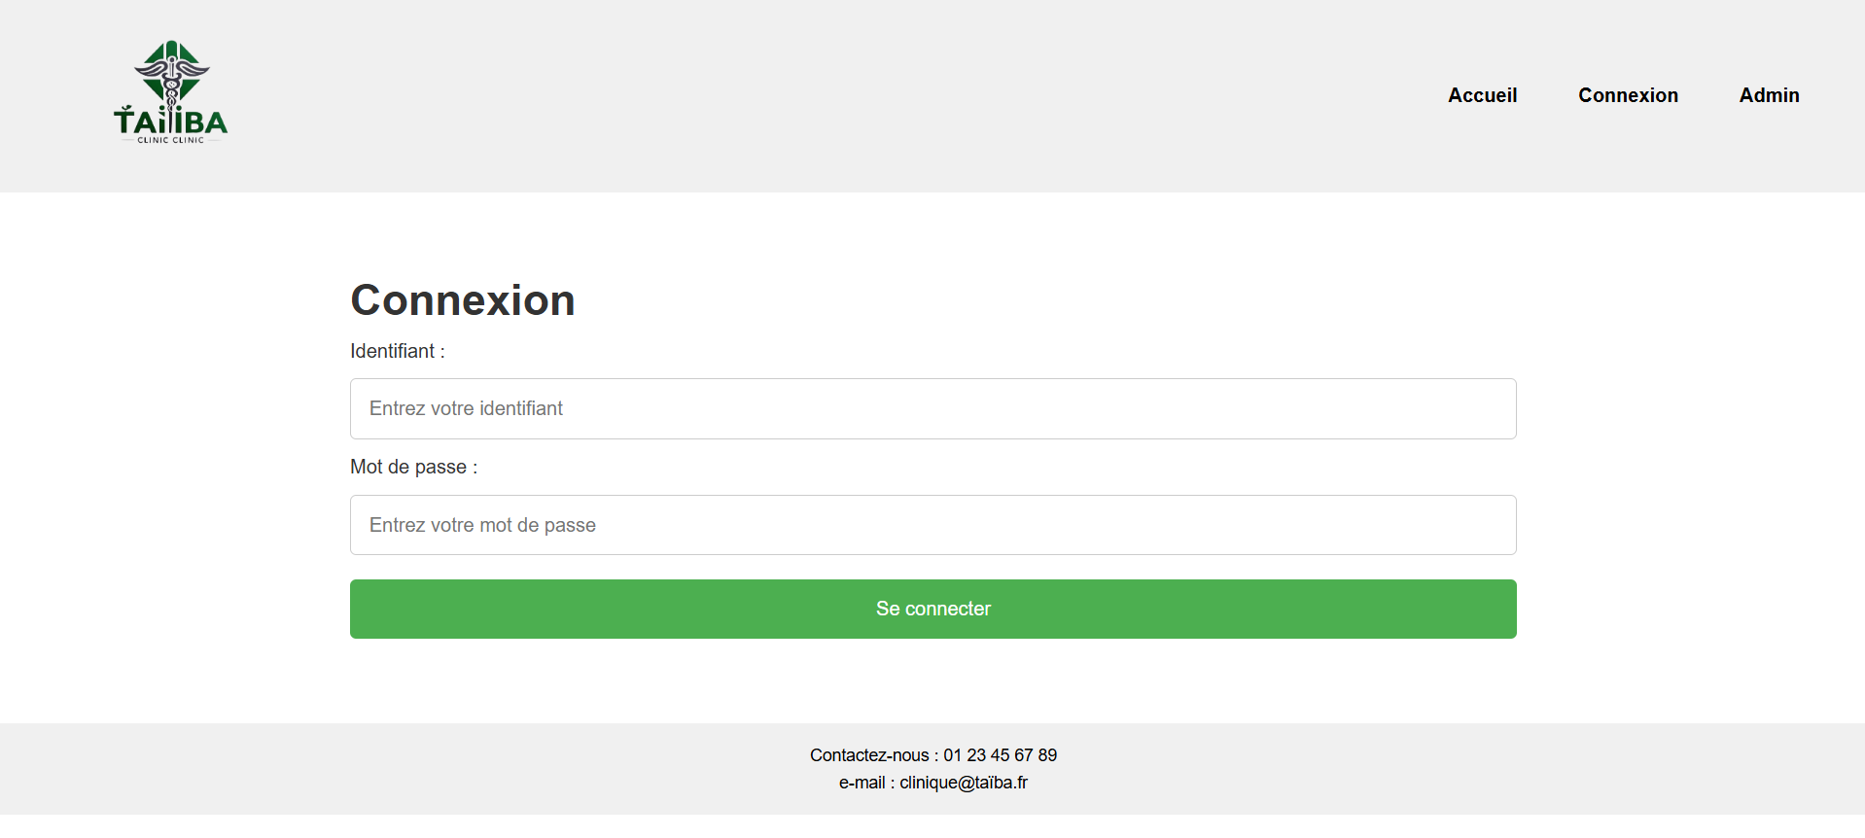
Page de connexion

Slide 13
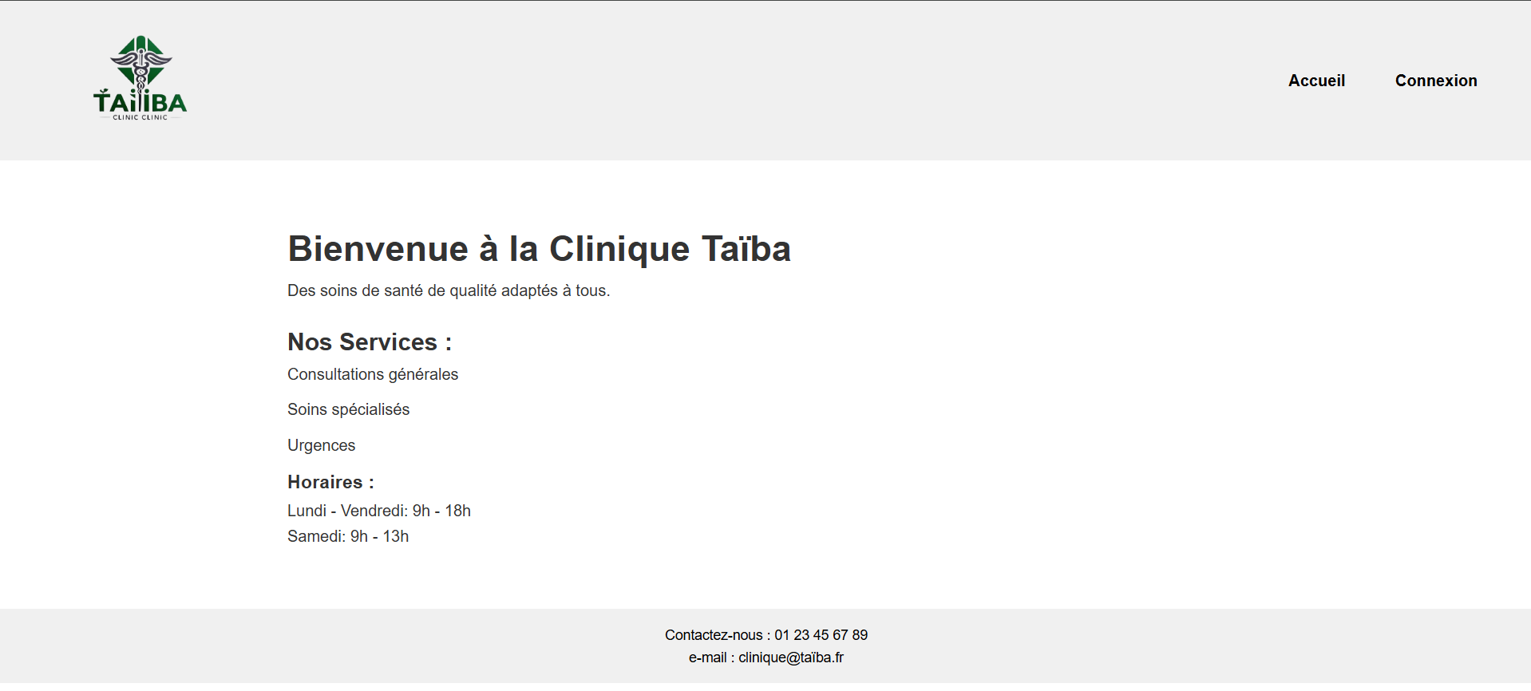
Site WEB

Slide 14

Un système pour signaler et résoudre les problèmes informatiques

Slide 15

Difficultés

Slide 16
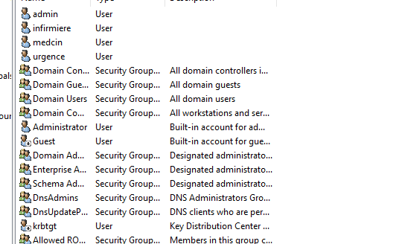
Problèmes d'authentification : ajustements AD

Slide 17
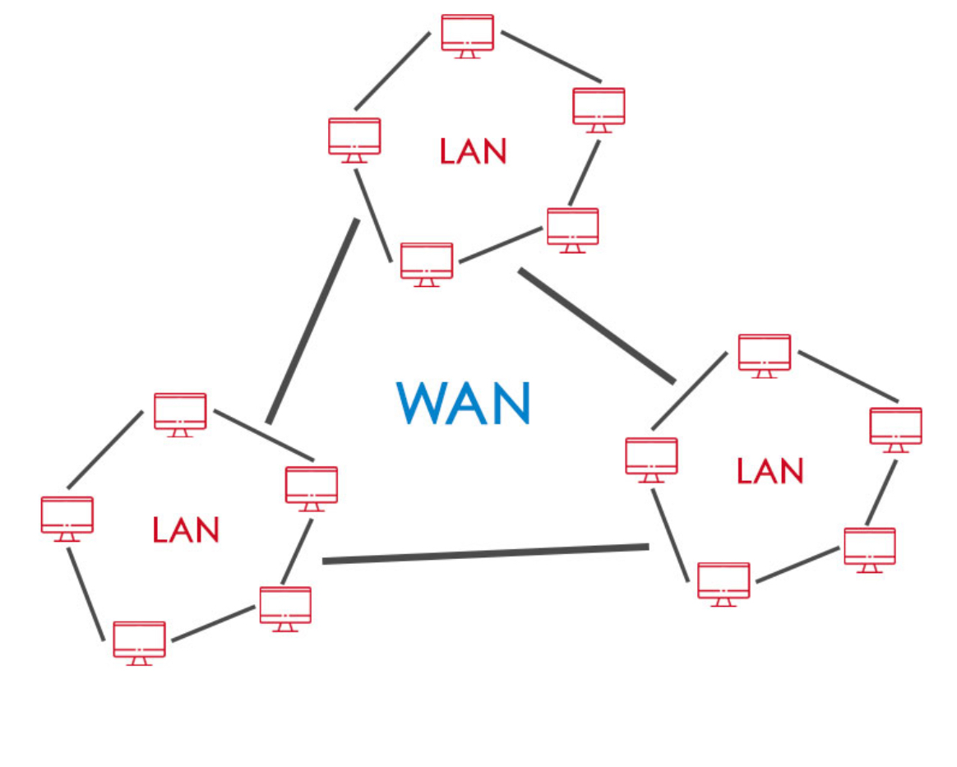
Pfsense
: Problème de communication avec le internet .

Slide 18
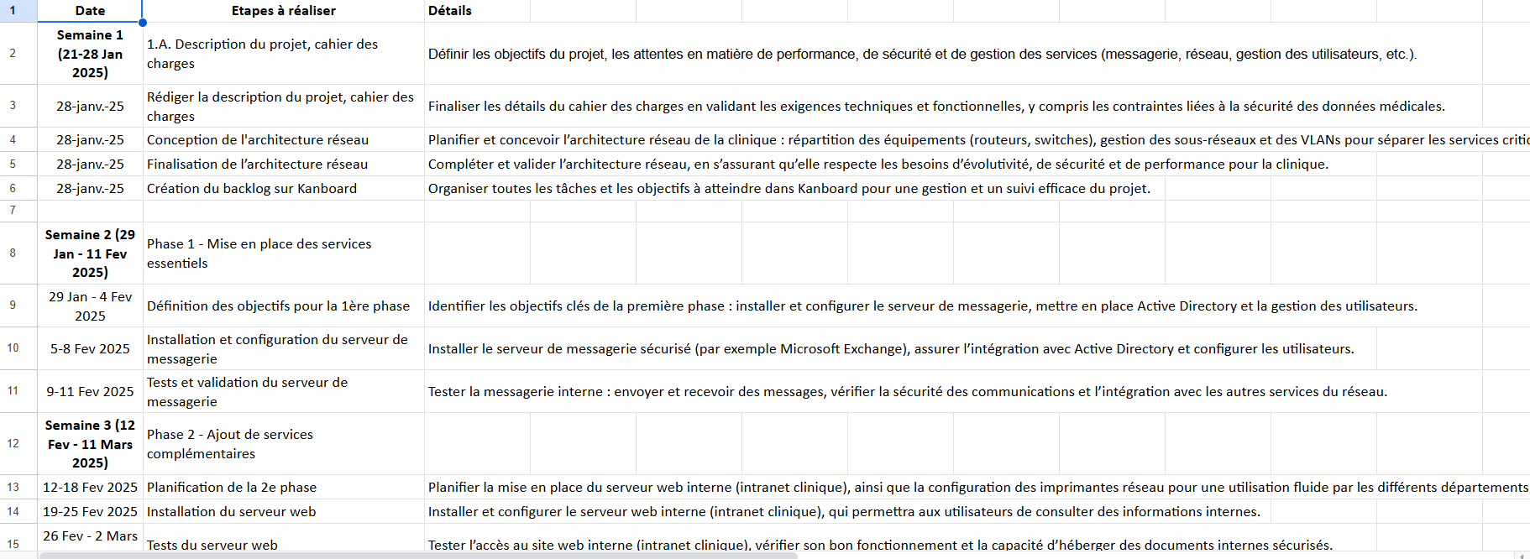
Organisation du travail

Slide 19
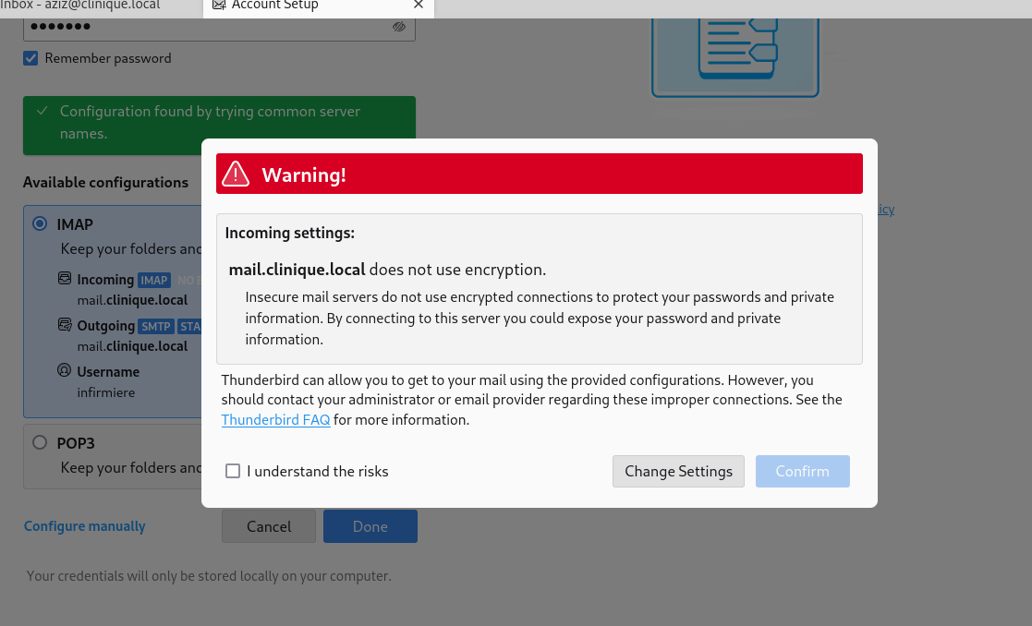
Sécurité

Slide 20

Gestion de projet

Slide 21

Récupérer un projet d'un autre groupe

Slide 22
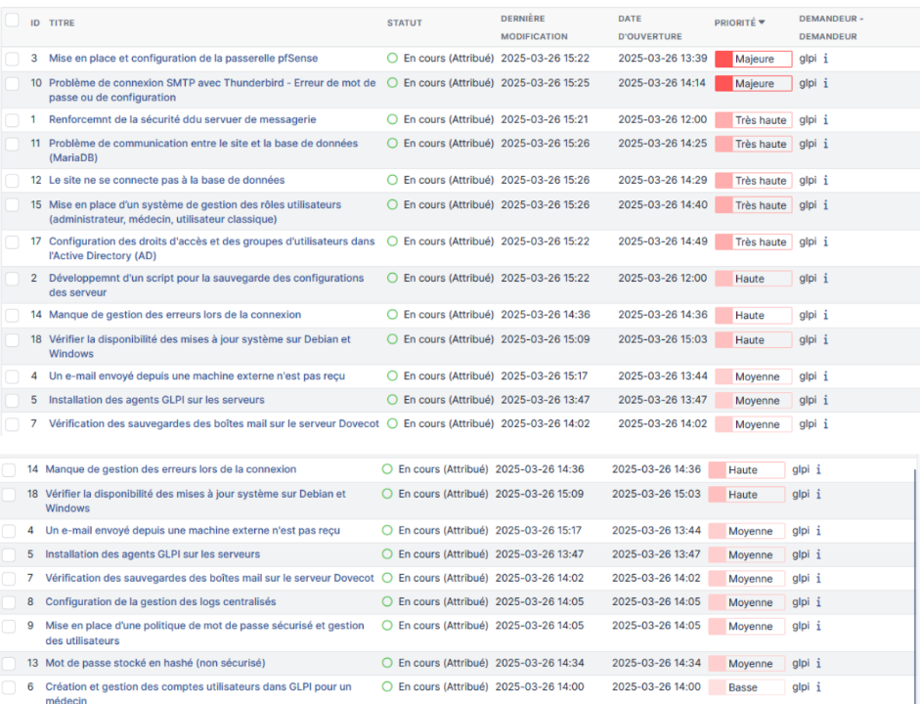
Création des tickets

Slide 23

Conclusion

